Slide 1
Statické grafy v R
Michal Lauer
6. 6. 2024 – 7. 6. 2024

Slide 2
Základní grafy v Rku

Slide 3
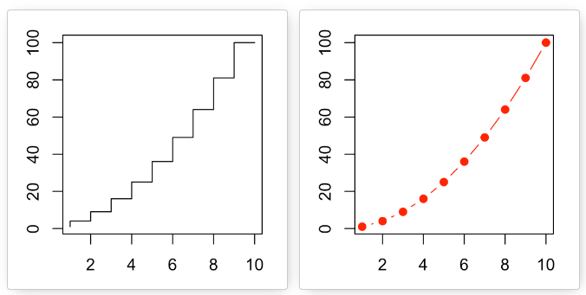
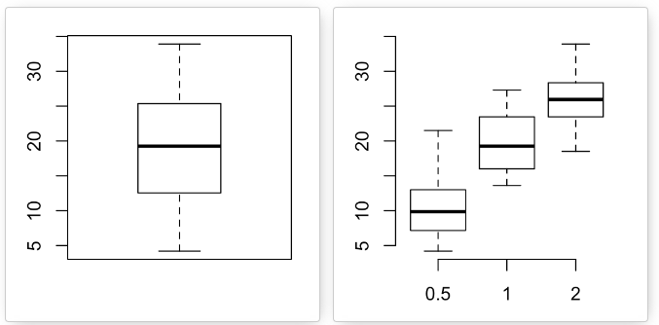
Funkce plot (1)
http://www.sthda.com/english/wiki/line-plots-r-base-graphs
http://www.sthda.com/english/wiki/box-plots-r-base-graphs

Slide 4
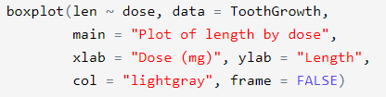

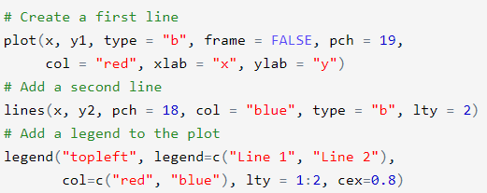
Funkce plot (2)
http://www.sthda.com/english/wiki/line-plots-r-base-graphs
http://www.sthda.com/english/wiki/box-plots-r-base-graphs

Slide 5
{ggplot2}

Slide 6
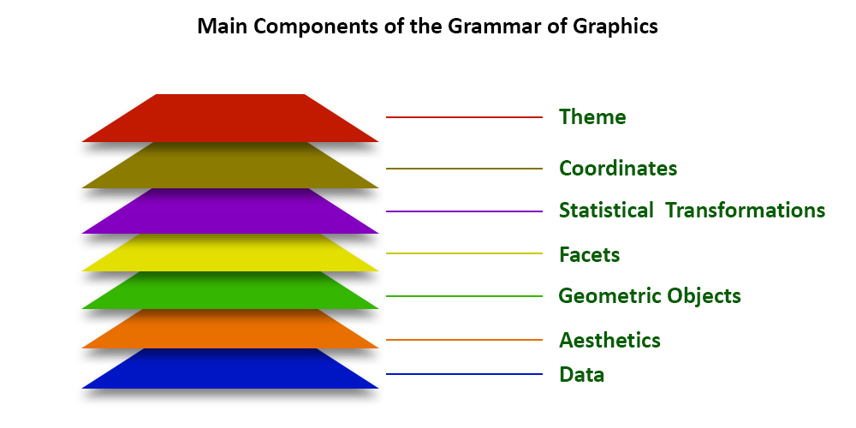
Copak to je
Z rodiny {tidyverse}
Sčítáme a nechainujeme!
Skládáme na sebe grafické „vrstvy“
https://www.geeksforgeeks.org/data-visualization-with-r-and-ggplot2/

Slide 7
Příklady
Soubor 03/ggplot_spolecne.R
Soubor 03/vlastní_ggplot.R
https://www.geeksforgeeks.org/data-visualization-with-r-and-ggplot2/

Slide 8
Inspirace
https://r-graph-gallery.com/
https://www.data-to-viz.com/
https://r-charts.com/color-palette-generator/
https://emilhvitfeldt.github.io/paletteer
https://emilhvitfeldt.github.io/r-color-palettes/discrete.html
https://pmassicotte.github.io/paletteer_gallery/
https://www.geeksforgeeks.org/data-visualization-with-r-and-ggplot2/

Slide 9
Další zdroje
https://r4ds.hadley.nz/
https://ggplot2-book.org/
Zkoušet, být kreativní…
https://www.geeksforgeeks.org/data-visualization-with-r-and-ggplot2/

